Slide 1
ΣΙΤΗΡΑ,ΤΑ ΠΙΟ ΣΗΜΑΝΤΙΚΑ ΦΥΤΑ ΣΤΟΝ ΚΟΣΜΟ
ΦΘΙΝΟΠΩΡΙΝΑ ΣΙΤΗΡΑ

Slide 2
ΦΘΙΝΟΠΩΡΙΝΑ ΣΙΤΗΡΑ:
Σιτάρι σκληρό και μαλακό
Κριθάρι
Βρώμη
Σίκαλη ή βρίζα
5.Τριτικάλε
ΑΝΟΙΞΙΑΤΙΚΑ ΣΙΤΗΡΑ:με πρώτο και κλύτερο το ρύζι.

Slide 3
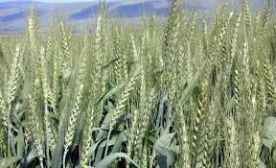
Αποτελούν τη βασική τροφή του ανθρώπου
Καλλιεργούνται σε όλο τον κόσμο,σε ολα τα κλίματα,εκτός από τα τροπικά
Είναι φυτά με μεγάλη προσαρμοστικότητα
Από τα 14 δίσεκ.στρέμματα που καλλιεργούνται σε όλο τον κόσμο με όλα τα είδη φυτών τα 7 δίσεκατ. καλλιεργούνται με σιτηρά!!!!!!
Συνολικά από τα σιτηρά ο άνθρωπος αντλεί το 89%των ενεργειακών του αναγκών. Το 42% από το σιτάρι και το ρύζι και το 47% έμμεσα από τα σιτηρά, αφού χορηγηθούν στα ζώα και μετατραπούν σε κτηνοτροφικά προιόντα!!!!!!!!!!!!!!!

Slide 4
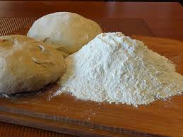
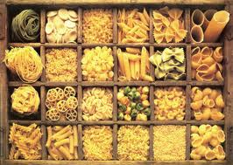
Το μαλακό σιτάρι αποτελεί τη βάση αλεύρων για την παραγωγή ψωμιού
Το σκληρό σιτάρι αποτελεί τη βάση για άλευρα παραγωγής ζυμαρικών
Υποπροϊόντα είναι: ζωοτροφές,πίτουρα, άχυρα τα οποία χρησιμοποιούνται για την παραγωγή χαρτιού.

Slide 5
Το κριθάρι χρησιμοποιείται κυρίως ως ζωοτροφή,καθώς και για την παραγωγή μπύρας
Επίσης ως φυτό βόσκησης ,σανός,βιομάζα
Καλλιεργείται στις πιο θερμές περιοχές της χώρας
Η βρώμη καλλιεργείται τόσο για ανθρώπινη κατανάλωση(φλέικς και μούσλι)όσο και για ζωοτροφή,βόσκηση ,ενσίρωση και παραγωγή σανού
Θεωρείται πλούσια σε βιταμίνες και άλατα

Slide 6
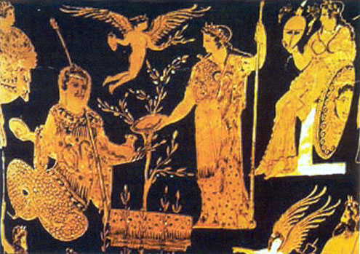
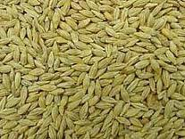

Slide 7
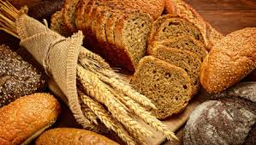
Η σίκαλη καλλιεργείται κυρίωςγια την παραγωγή καρπού προς ανθρώπινη κατανάλωση (ψωμί, φρυγανιές,μπισκότα,μπύρα ,ουϊσκι )
Επίσης ο καρπός χρησιμοποιείται για ζωοτροφή σε μείγμα με άλλους καρπούς
Θεωρείται ότι είναι διαιτητική
Το τριτικάλε προέκυψε από διαστάυρωση σιταριού με σίκαλη
Αντέχει περισσότερο σε χαμηλές θερμοκρασίες από το σιτάρι και αποδίδει καλύτερα σε όξινα και αμμώδη εδάφη
Ο καρπός του χρησιμοποιείται ως αλεύρι για ψωμί,ως ζωοτροφή και βιομάζα

